Slide 1
Применение ИКТ в работе с дошкольниками инструктора по физической культуре
Муниципальное бюджетное образовательное учреждение Детский сад общеразвивающего вида №25
Выполнила: Инструктор по физической культуре
Зюзина Наталья Александровна

Slide 2

Информационно-коммуникационные технологии (ИКТ). ИКТ-это обобщающее понятие, описывающее различные устройства, механизмы, способы, алгоритмы хранения и воспроизведения информации.

Slide 3
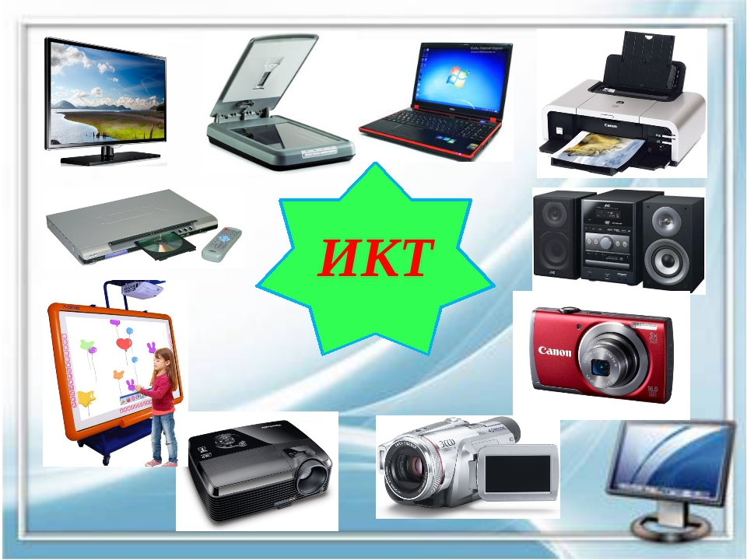
Средства ИКТ в детском саду:
- Компьютер
Мультимедийный проектор
Принтер
Фотоаппарат
Видеокамера
Телевизор
Магнитофон

Slide 4
Использование информационно-коммуникативных технологий в детском саду-актуальная проблема современного дошкольного воспитания.
Использование ИКТ выводит усвоение детьми полученных знаний на более высокий уровень.
ИКТ являются неотъемлемой частью процесса воспитания и обучения дошкольников.
Использование информационных технологий в образовании дает возможность существенно обогатить, качественно обновить воспитательно-образовательный процесс в ДОУ и повысить его эффективность

Slide 5
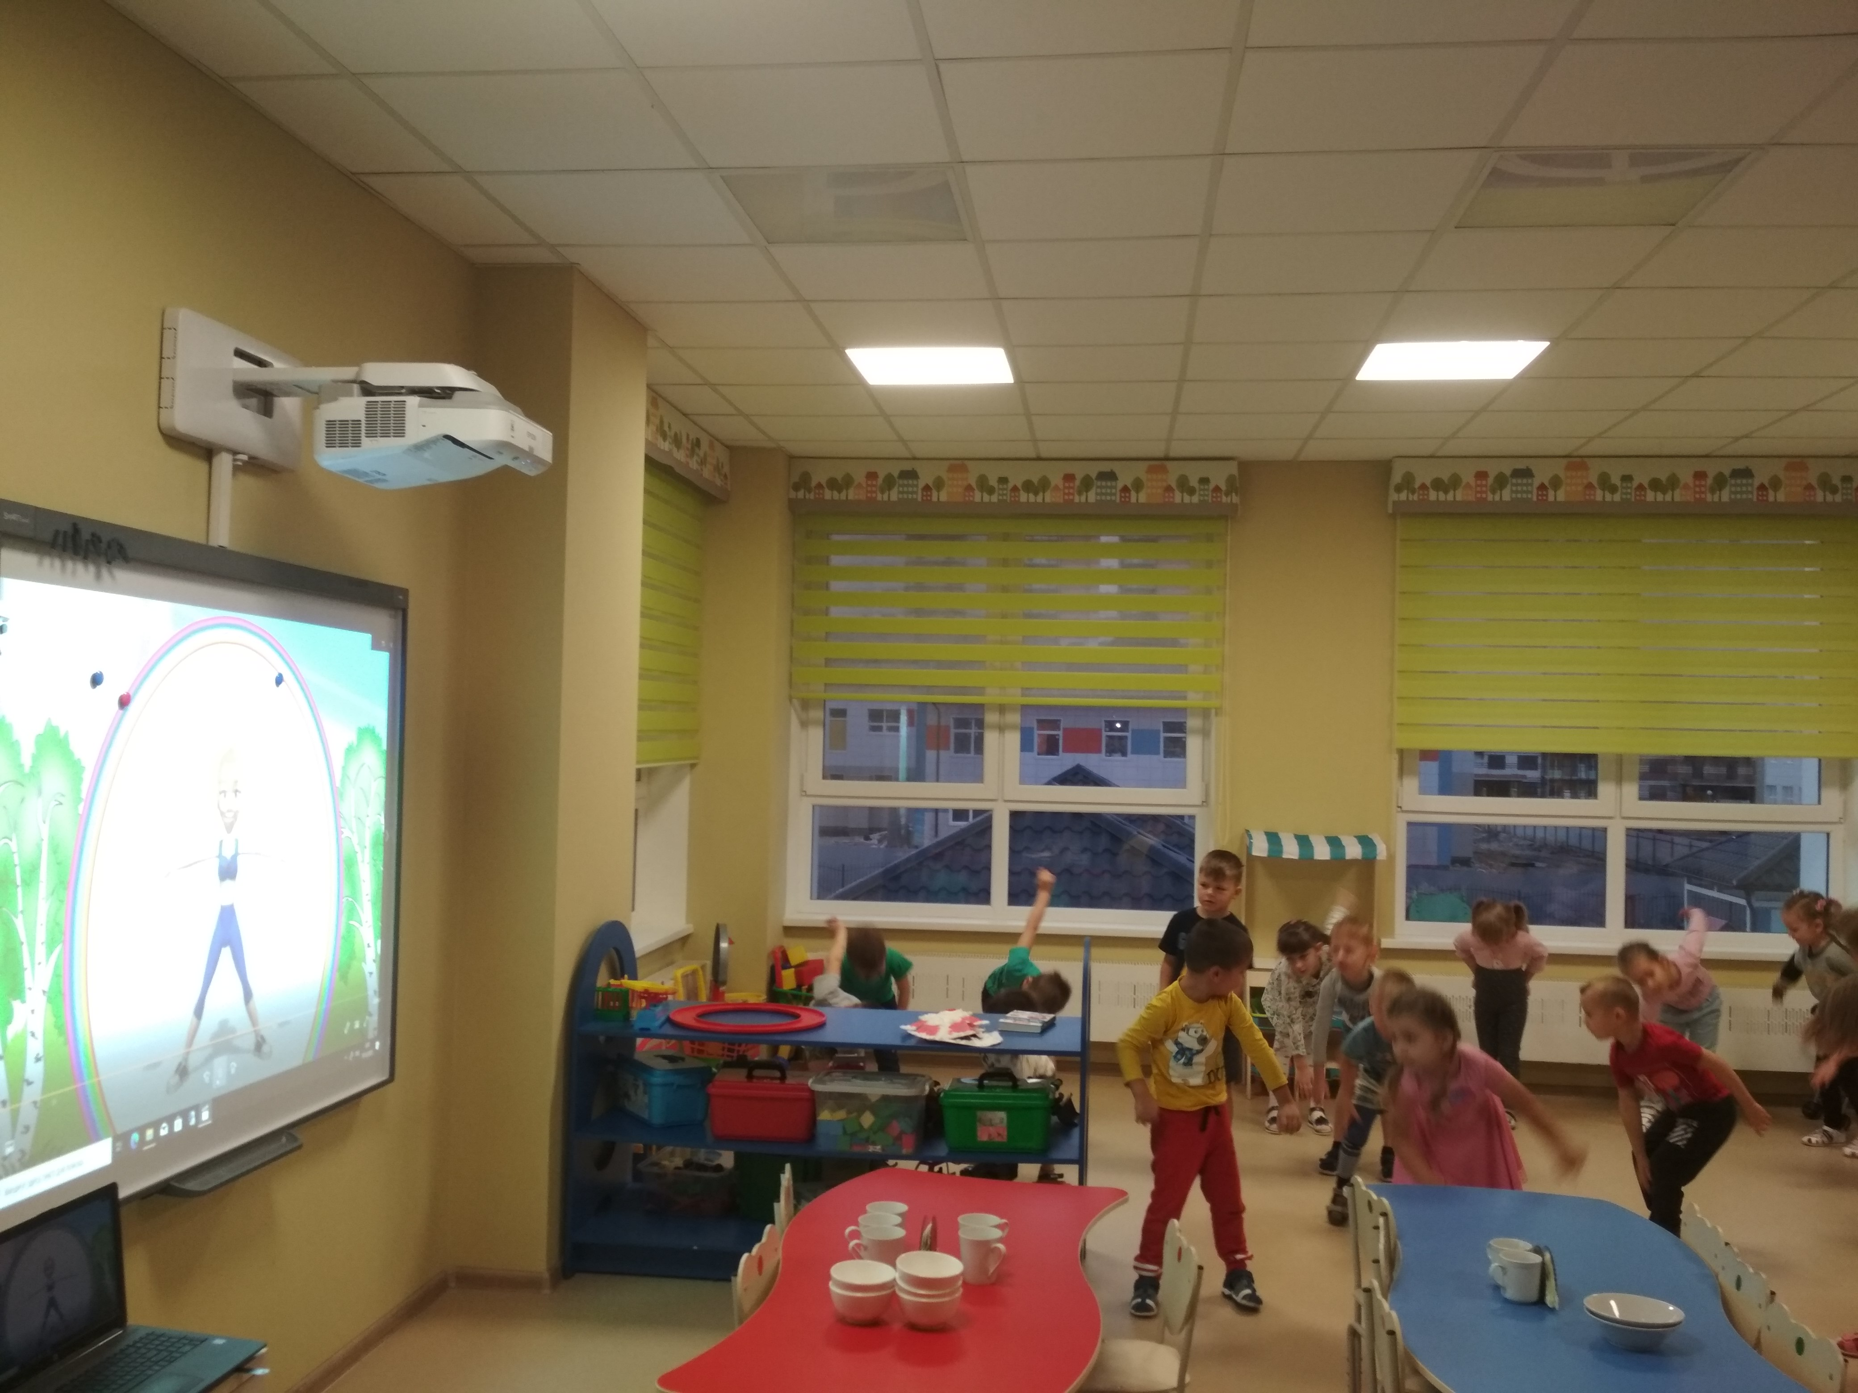
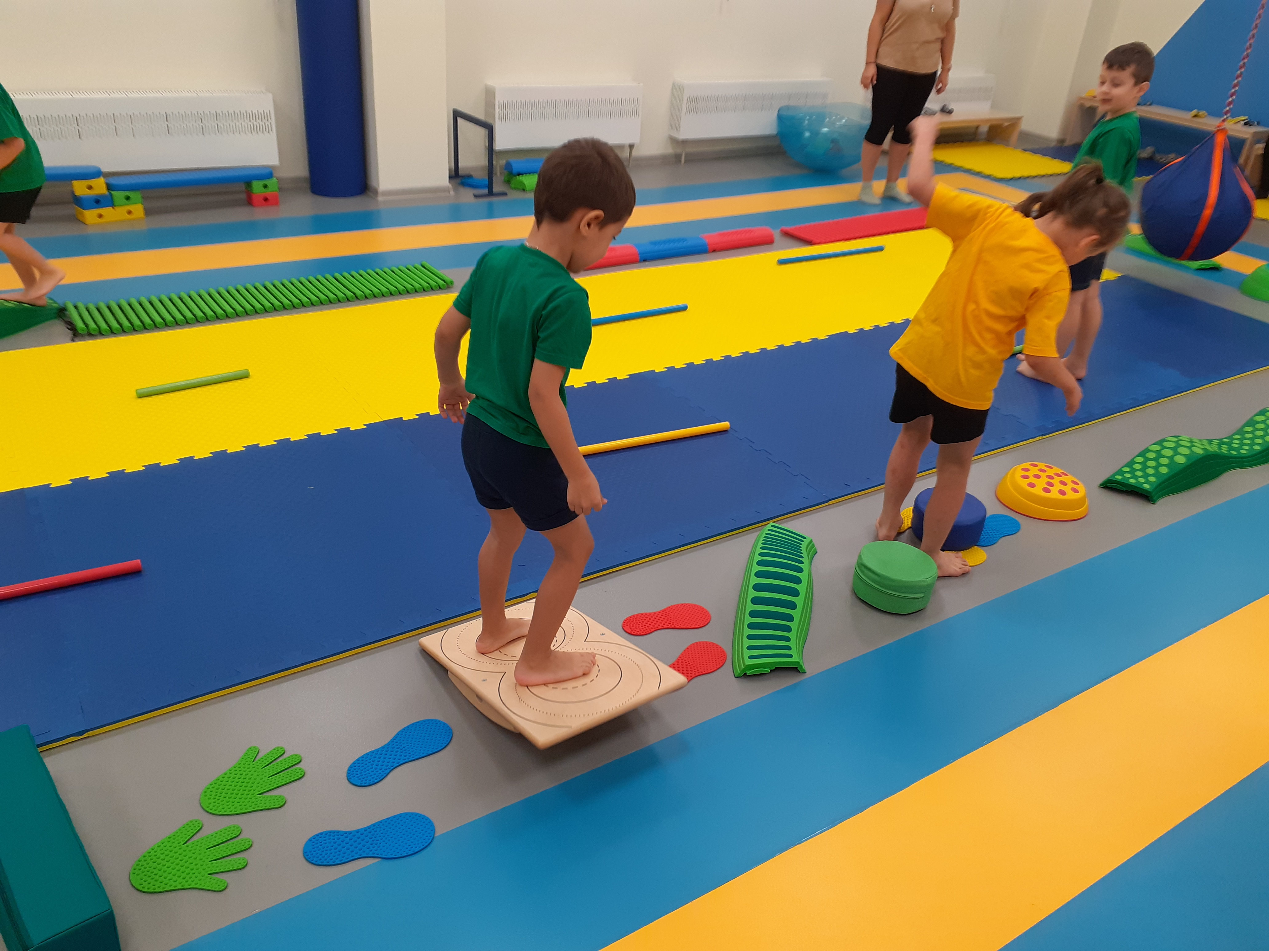
Что нам дают обычные занятия физической культурой?
Они направлены на развитие двигательных умений и навыков.
Улучшение обмена веществ и кровообращения, обеспечивает нормальное развитие всех систем органов.
Что нам дает ИКТ?
Развитие психофизических функций
оптико-пространственная ориентация
Зрительно-моторная координация.

Slide 6

Классификация ИКТ-технологий в ДОУ:
Обучающие
Тренажеры
Демонстрация
Справочные и информационно-поисковые.

Slide 7
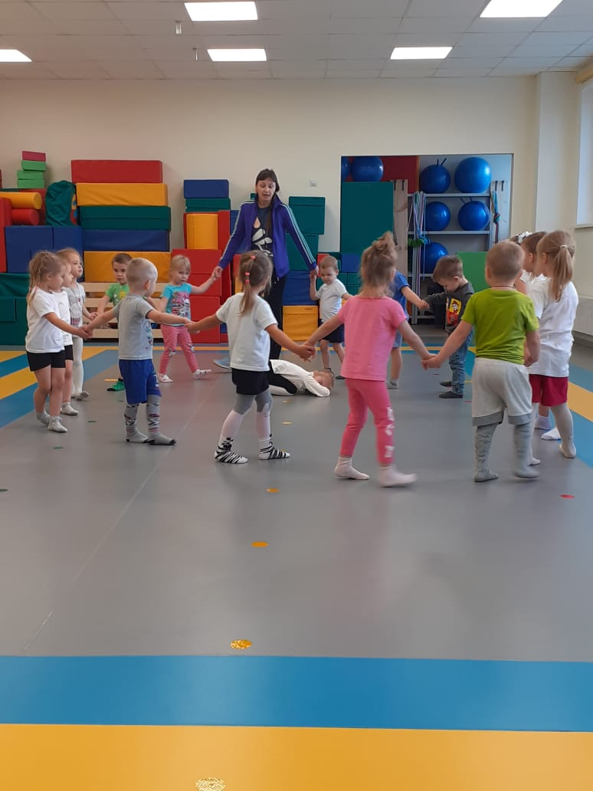
При планировании ООД или других мероприятий использую:
Фото
Видеоролики
Аудио, видео-фрагменты мультфильмов.

Slide 8
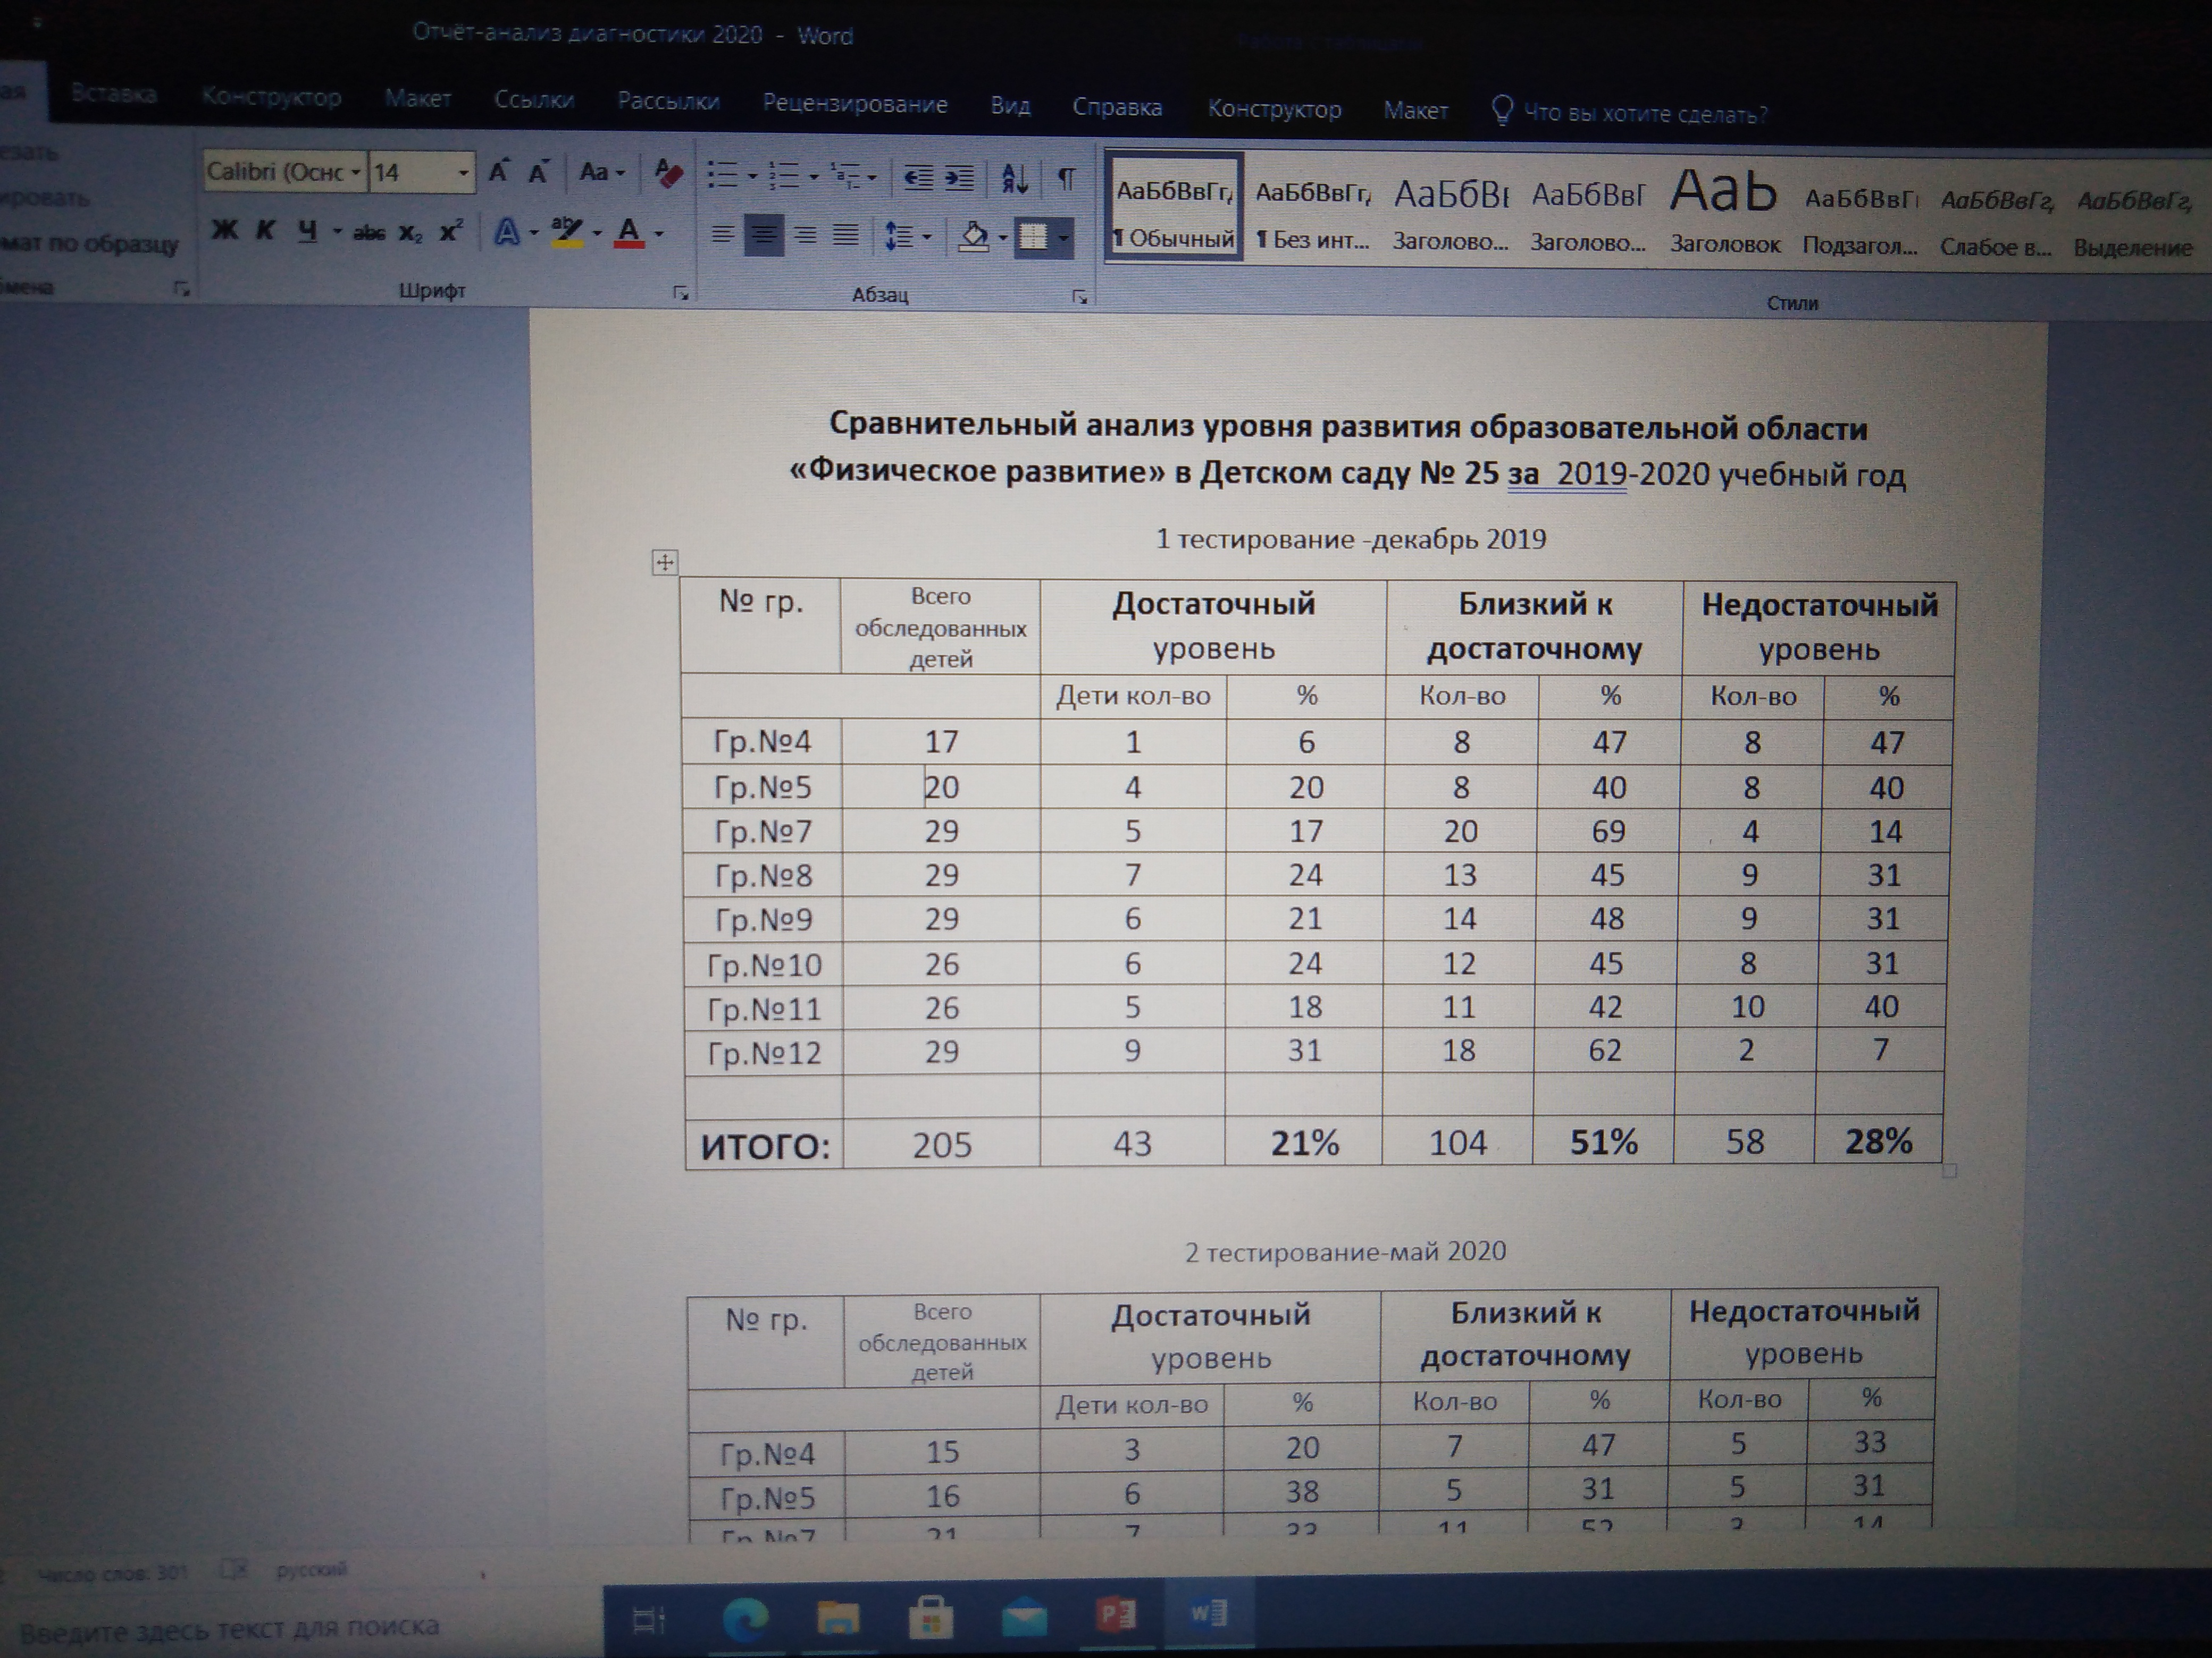
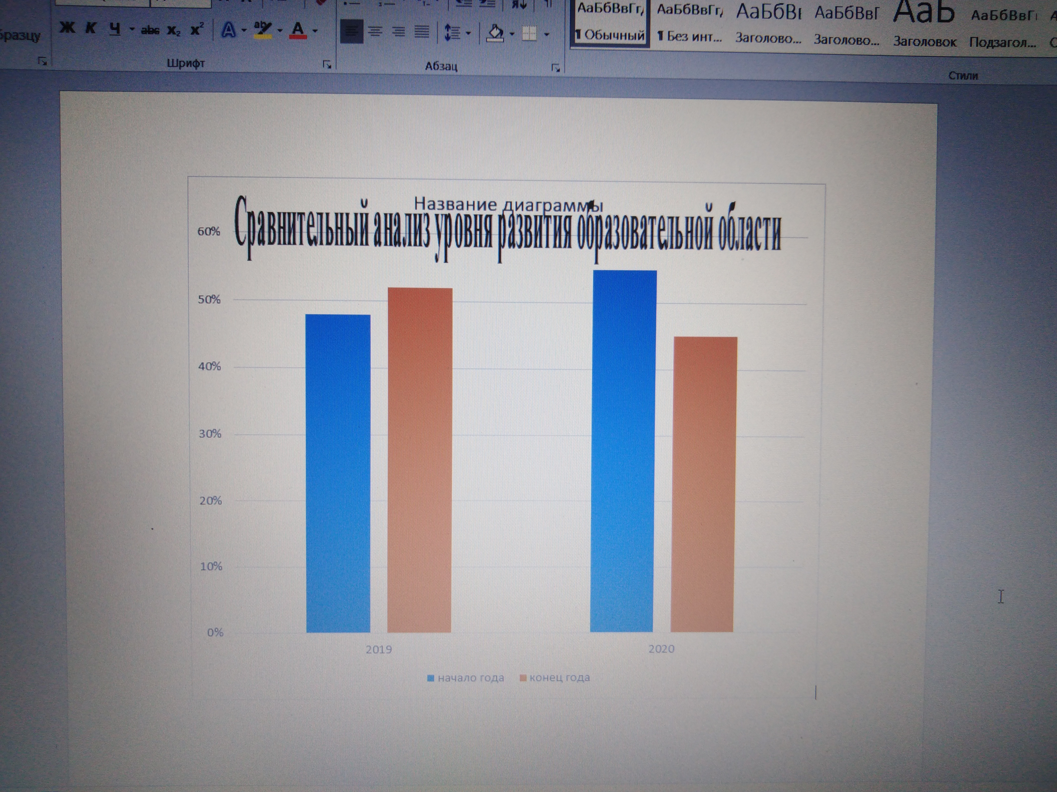
Составляю планирование в электронном виде, оформляю диагностику физической подготовленности детей в виде схем, диаграмм, оформляю картотеки игр и комплексов утренней гимнастики всех возрастных групп.

Slide 9
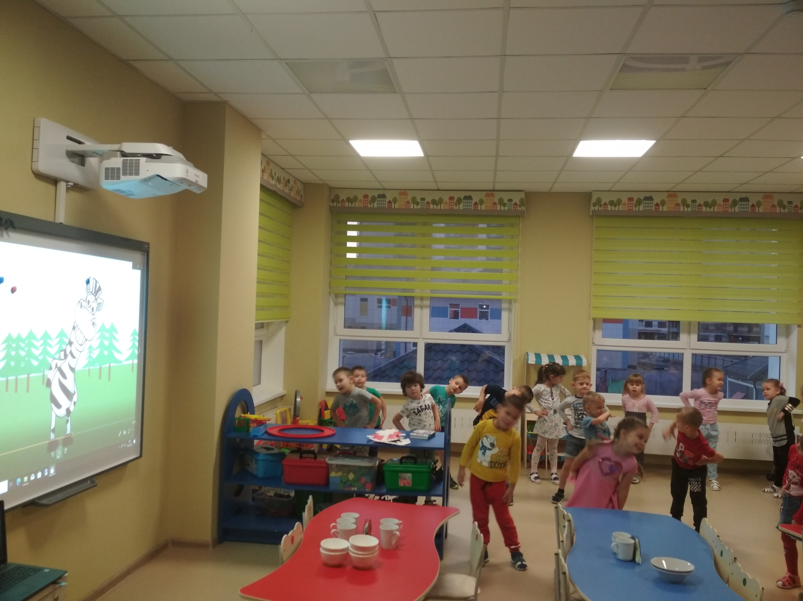
В работе использую следующие здоровьесберегающие технологии соблюдая нормы СанПин.
Провожу утреннюю гимнастику с наглядным сопровождением видеороликом.
Пальчиковая гимнастика
Дыхательная гимнастика во время физкультурных занятиях
Подвижные игры

Slide 10
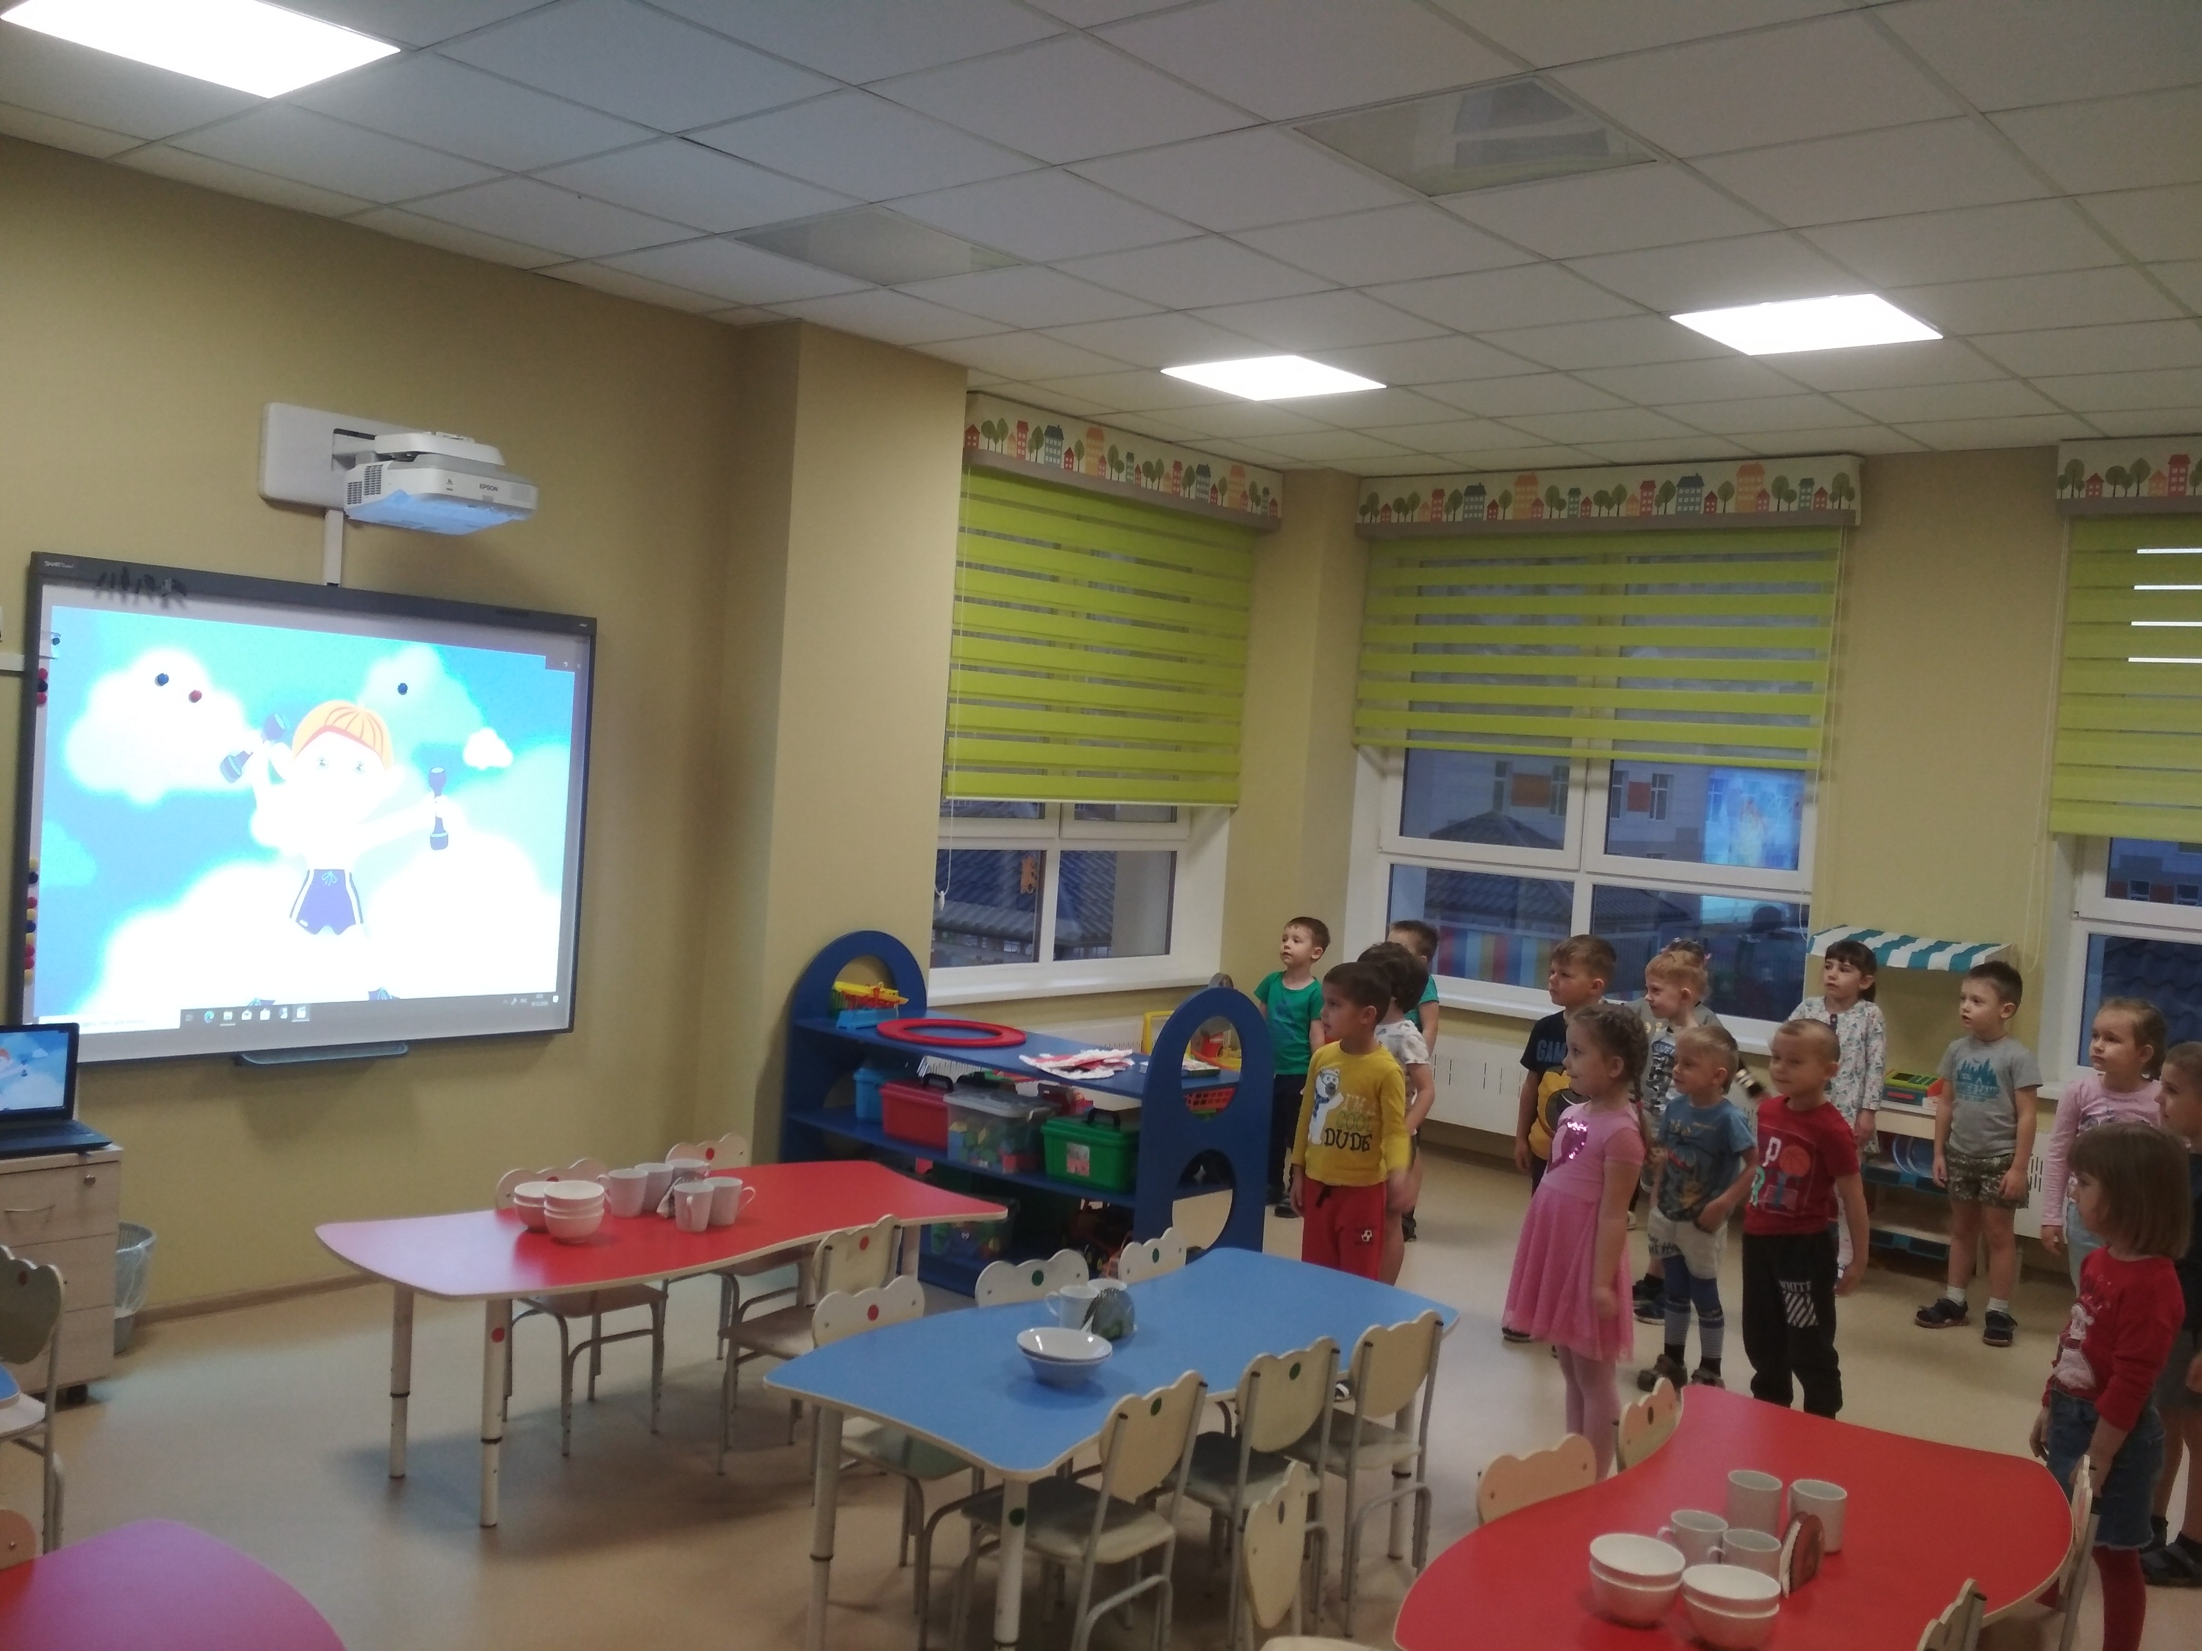
Зарядка с видеороликом

Slide 11
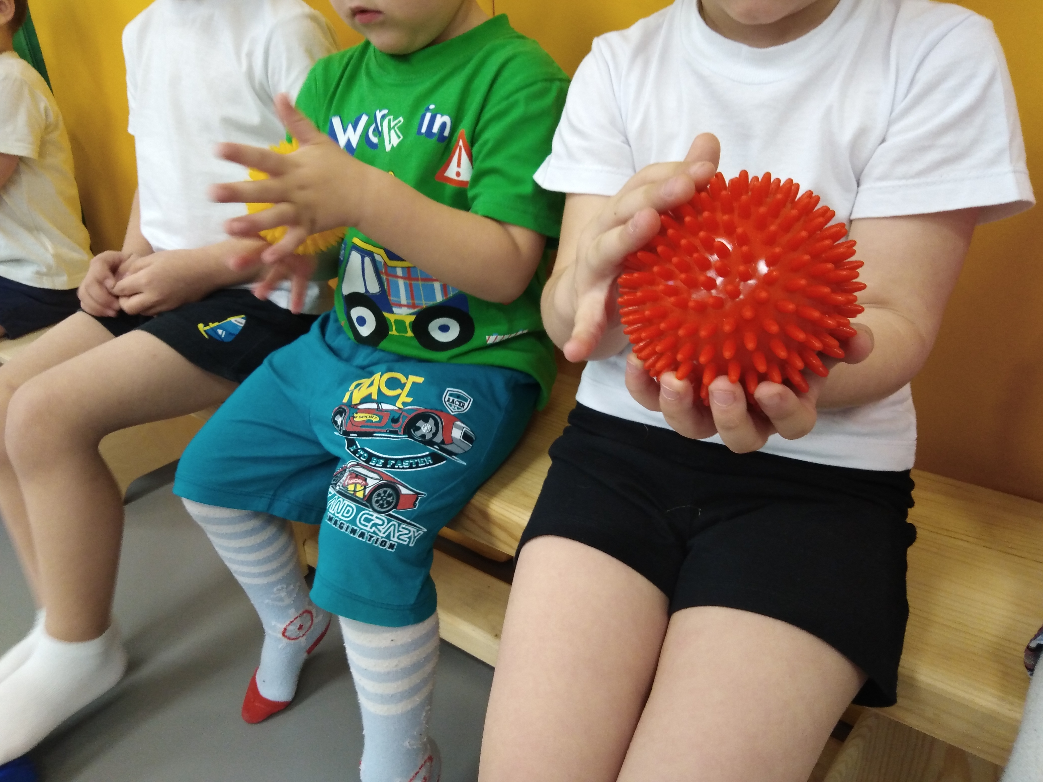
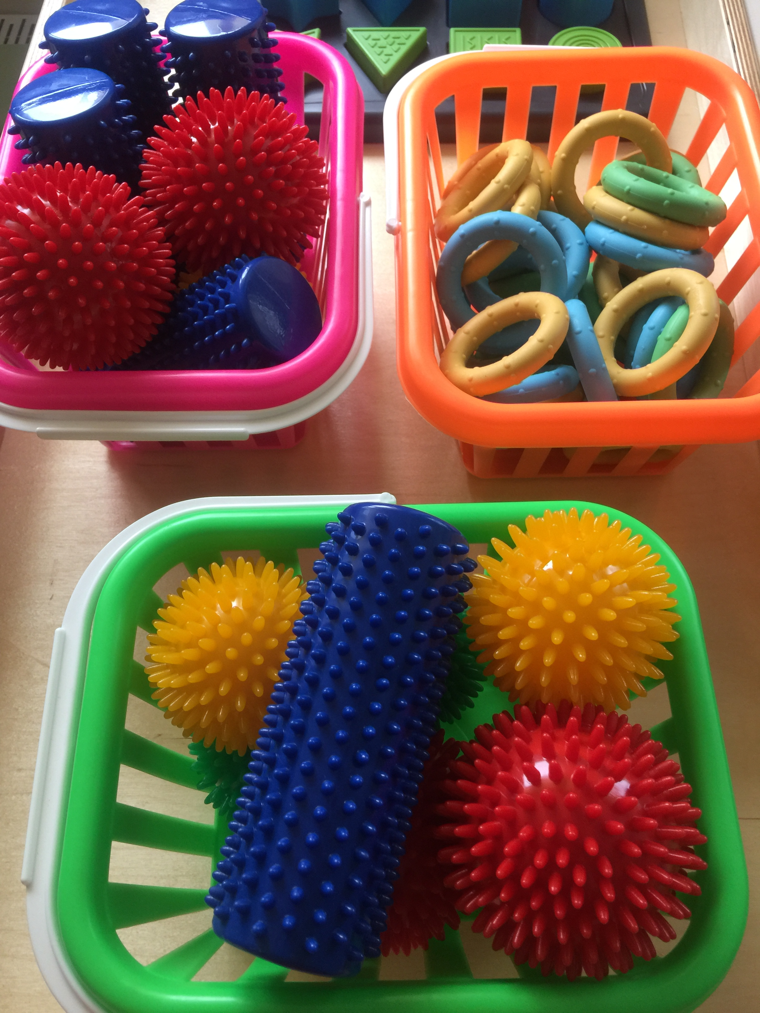
Пальчиковая гимнастика

Slide 12
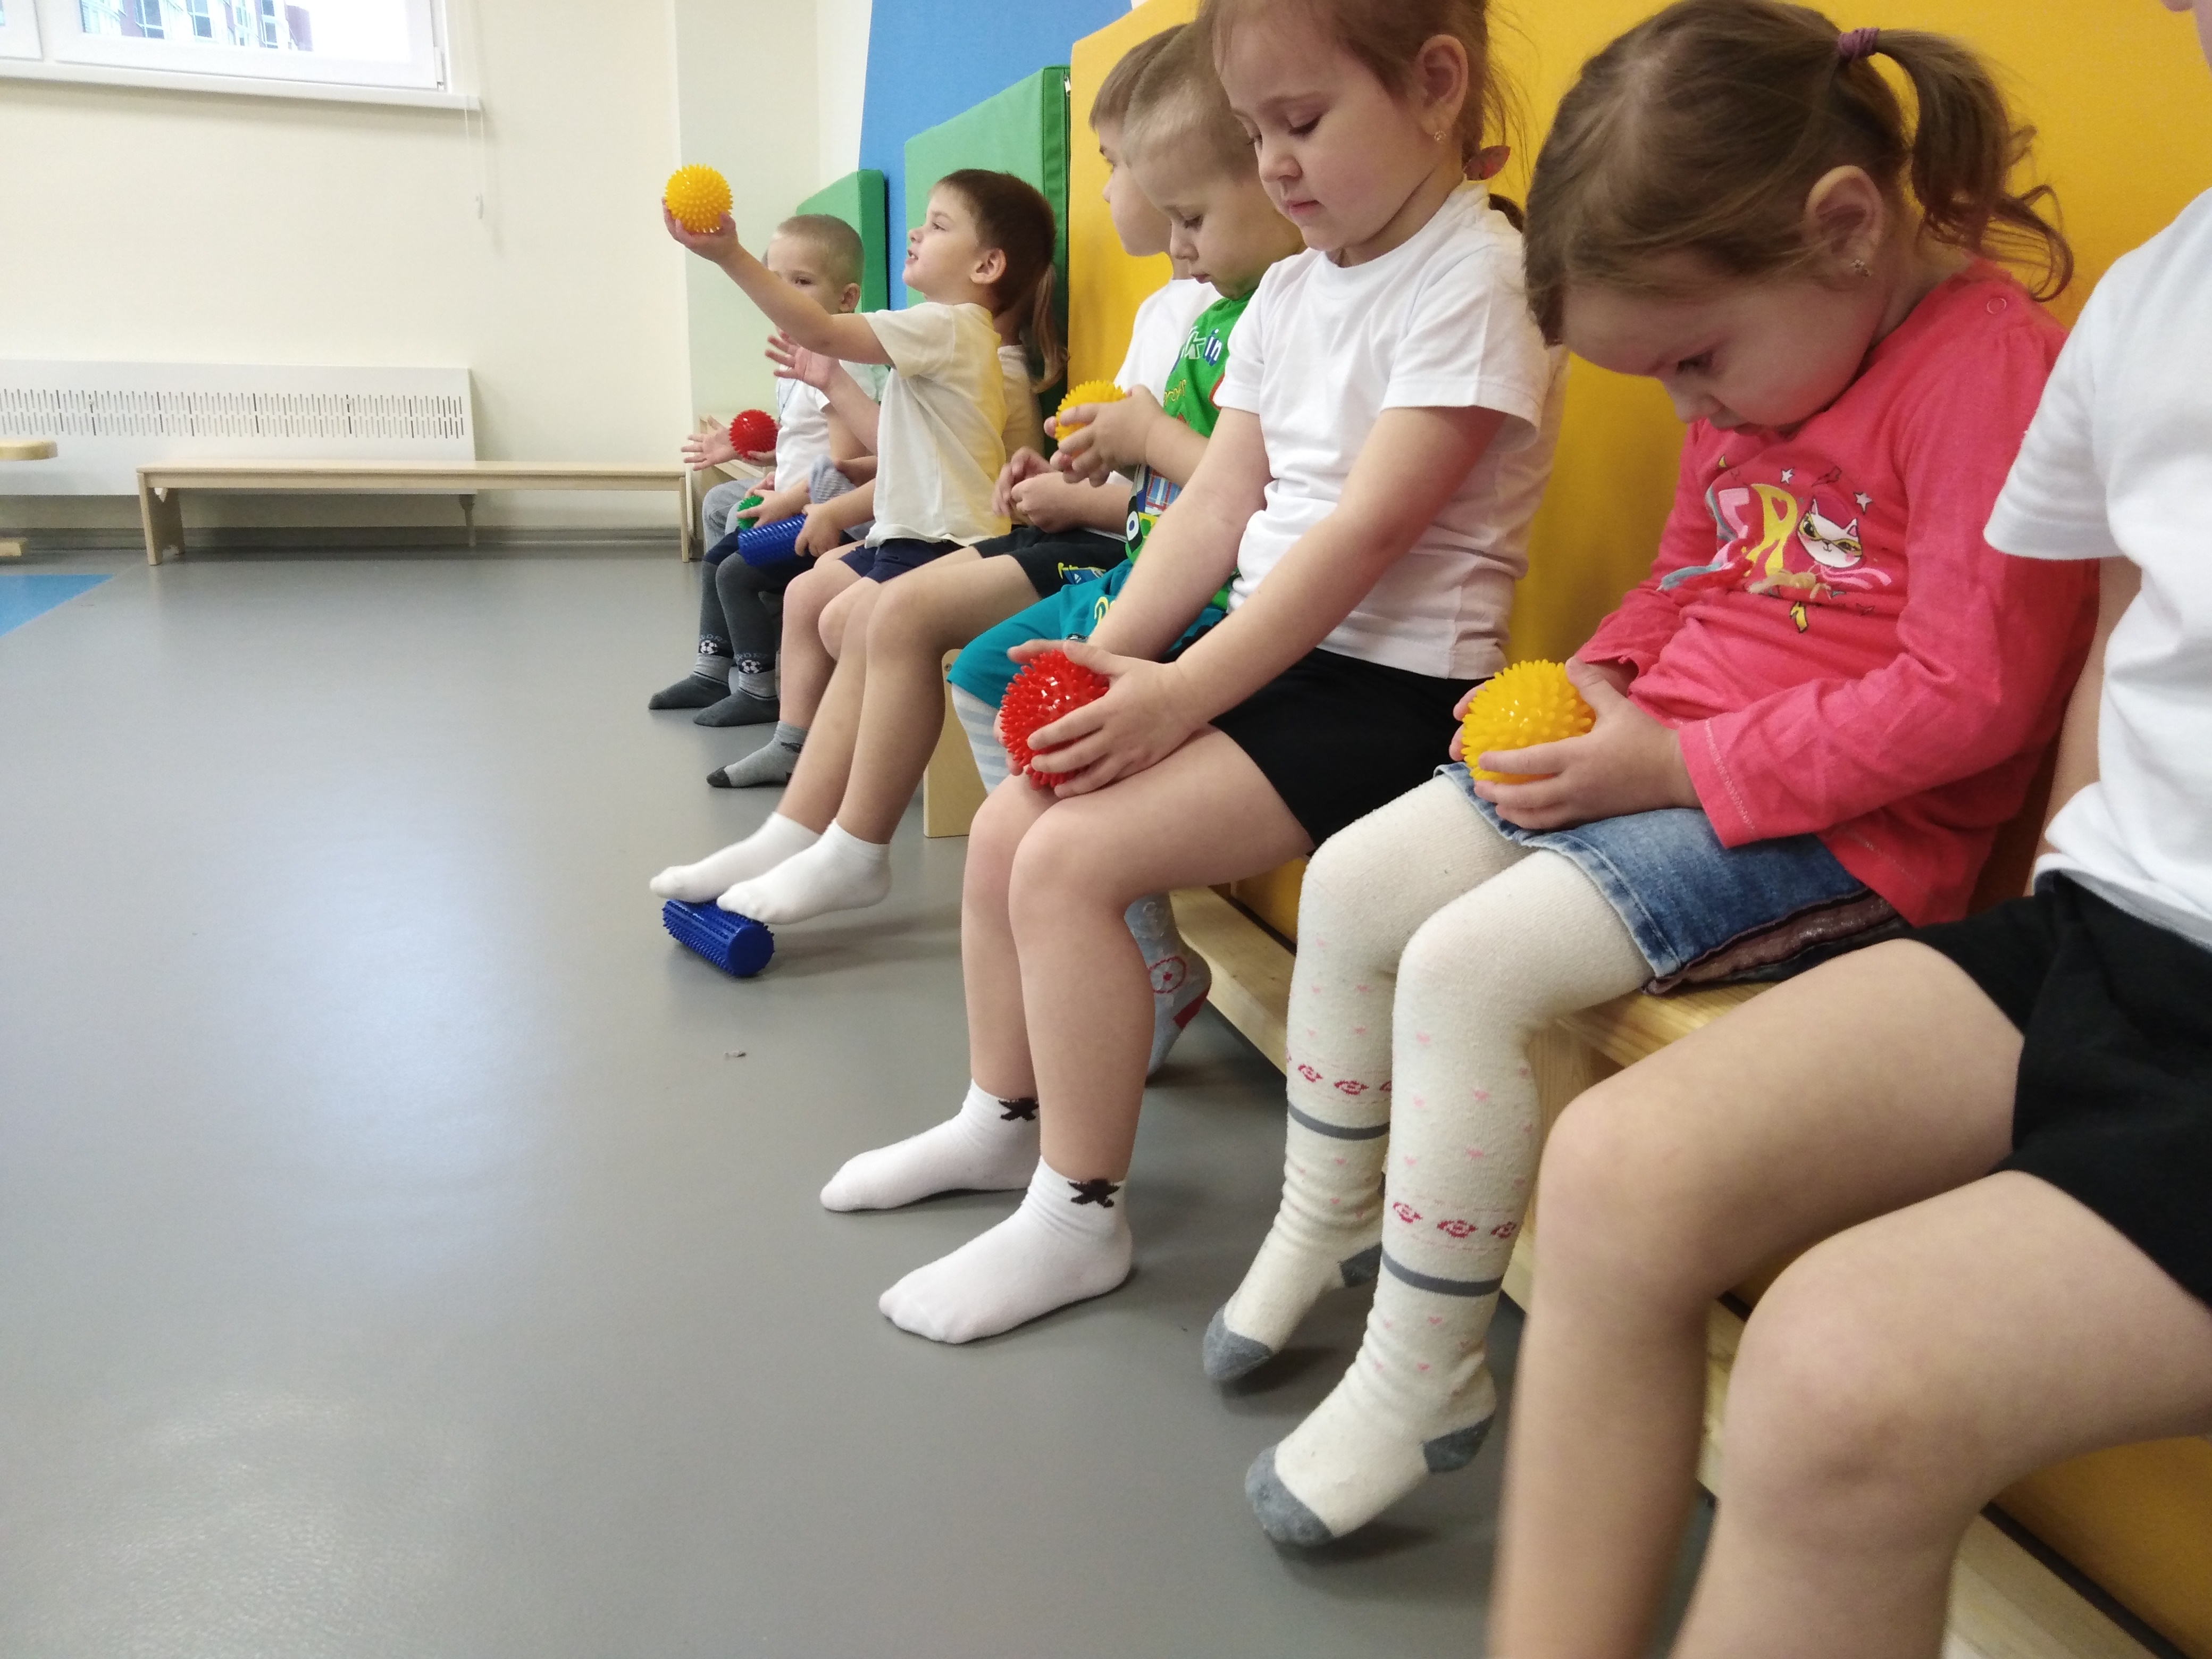

Slide 13
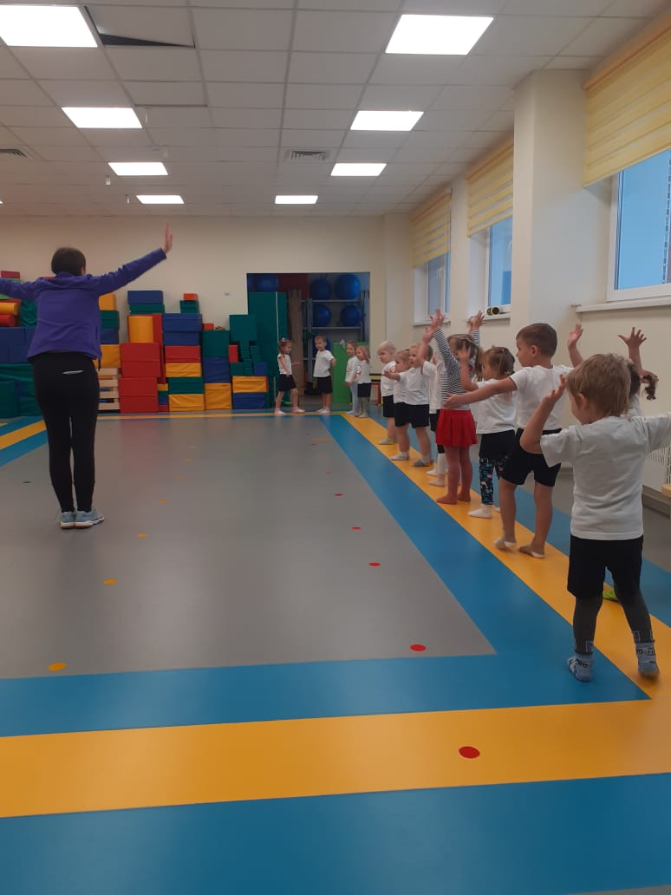
Дыхательная гимнастика во время физкультурных занятиях

Slide 14
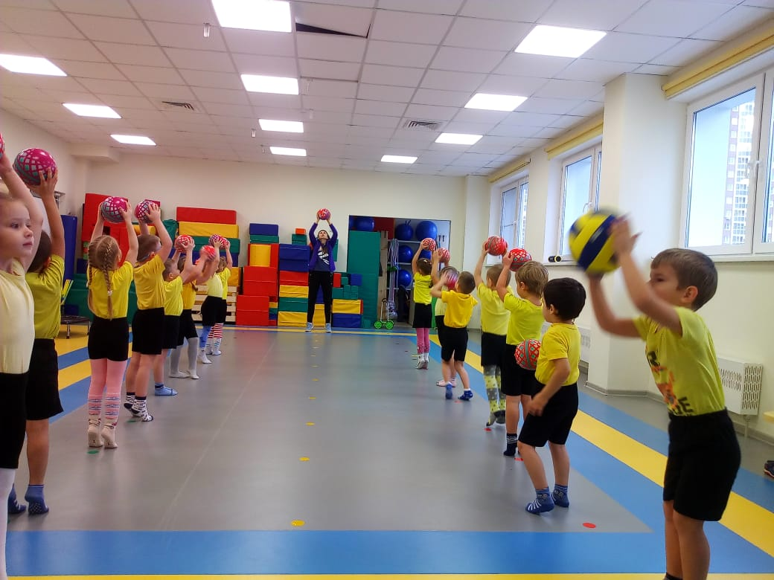
ОРУ физкультурного занятия под музыку
«Музыка, обладающая исключительной силой эмоционального воздействия, оказывает благотворное влияние на повышение качества движения. Она способствует выразительности, четкости, координации движений; эмоциональному переживанию музыкальных образов; развитию слуха», - писала А. В. Кенеман .

Slide 15
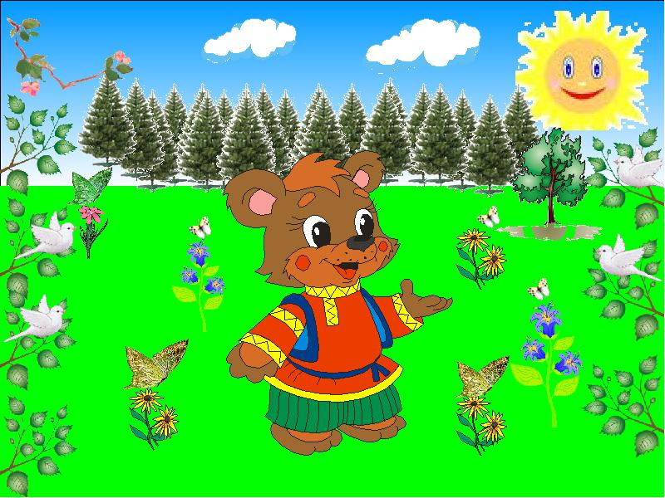
Подвижная игра «У Медведя во бору». С использованием ИКТ

Slide 16
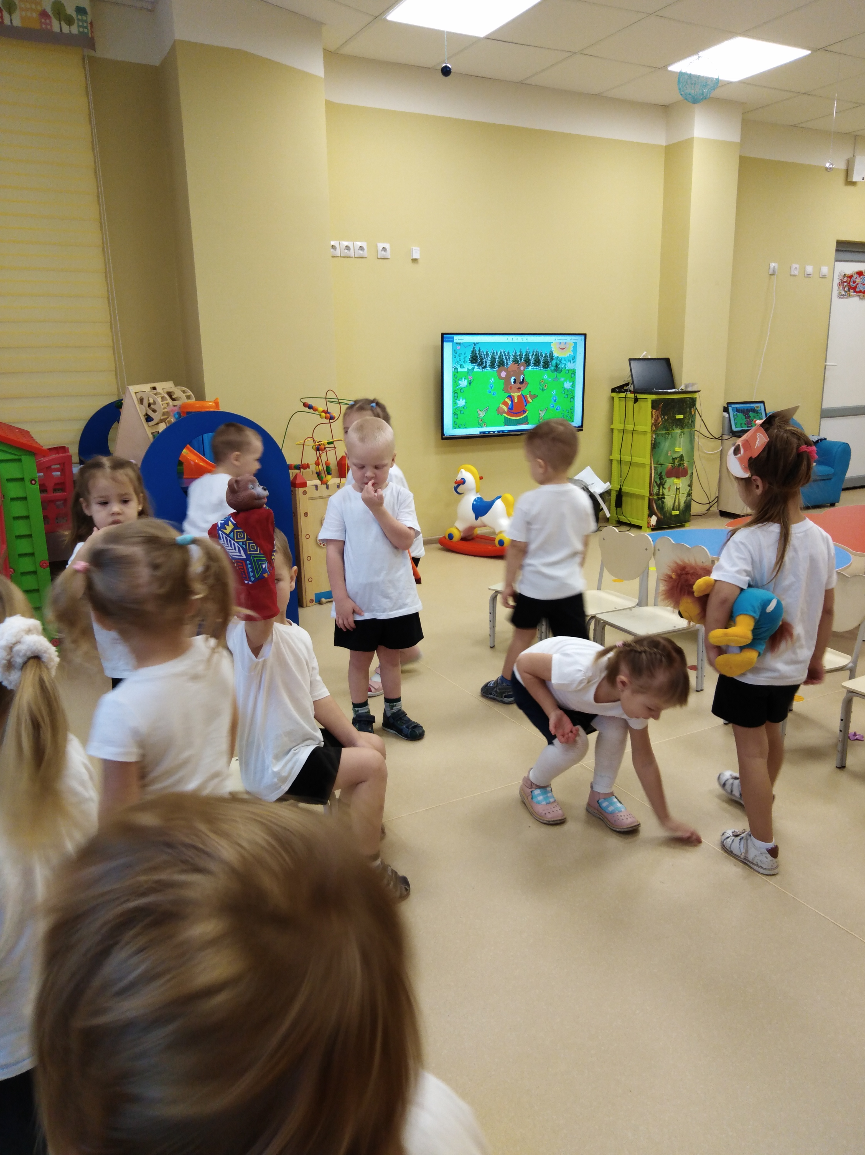

Slide 17
Использование средств информационных технологий позволяет сделать процесс обучения и развития ребёнка достаточно эффективным, открывает новые возможности физического образования не только для ребёнка, но и для инструктора по физической культуре.
Благодаря использованию современных информационно-коммуникативных технологий в непосредственно образовательной деятельности, занятие становится более ярким, насыщенным и интересным.

Slide 18
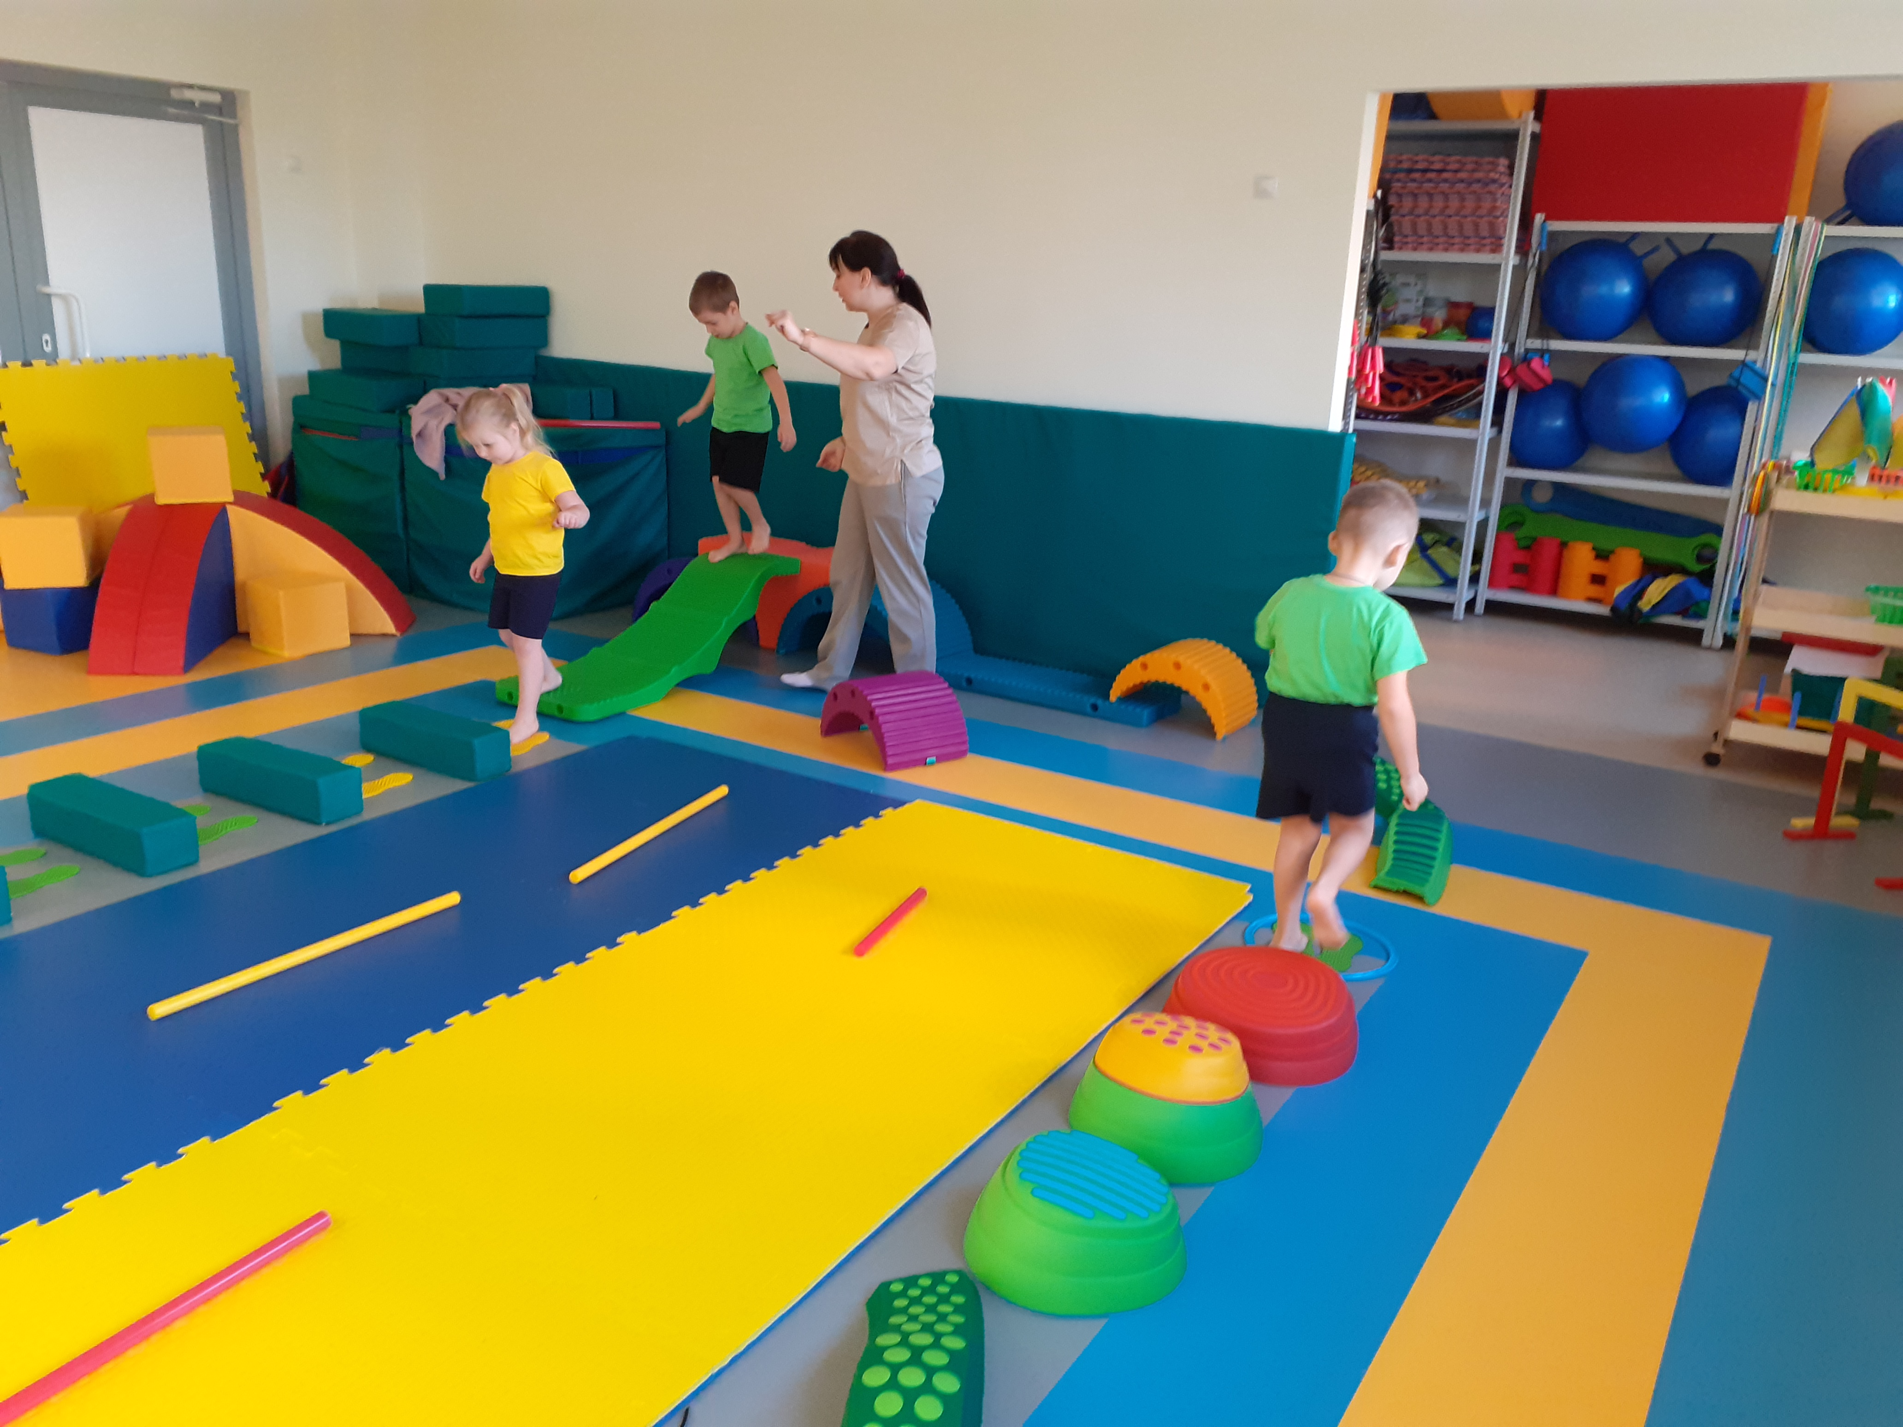
Без физкультуры нам нельзя, желаю всем здоровья Я!)))))

